Slide 1
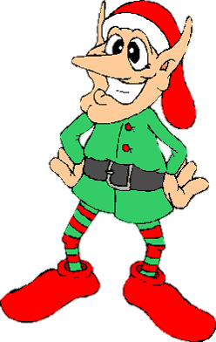
3, 2, 1 …

Slide 2
2- Δύο

Slide 3
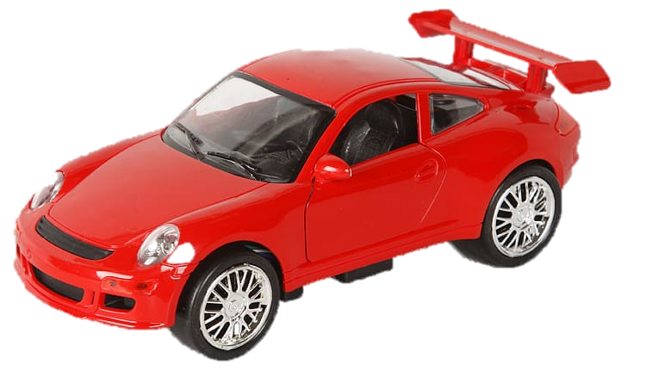
6- Έξι

Slide 4
10- Δέκα

Slide 5
5- Πέντε

Slide 6
7- Επτά

Slide 7
9- Εννιά

Slide 8
8- Οκτώ

